Slide 1

Формирование предпосылок социально – коммуникативной грамотности в старшем дошкольном возрасте
Подготовила:
Кручинина В.А.
МДОАУ «ЦРР- детский сад №104 «Золотая рыбка» г. Орска

Slide 2
Задачи ФГОС ДО
создание благоприятных условий развития детей в соответствии с их возрастными и индивидуальными особенностями и склонностями, развития способностей и творческого потенциала каждого ребенка как субъекта отношений с самим собой, другими детьми, взрослыми и миром
объединение обучения и воспитания в целостный образовательный процесс на основе духовно-нравственных и социокультурных ценностей и принятых в обществе правил и норм поведения в интересах человека, семьи, общества
формирование общей культуры личности детей, в том числе ценностей здорового образа жизни, развития их социальных, нравственных, эстетических, интеллектуальных, физических качеств, инициативности, самостоятельности и ответственности ребенка, формирования предпосылок учебной деятельности.

Slide 3
Задачи социально-коммуникативного развития дошкольников
Усвоение норм и ценностей, принятых в обществе
Развитие общения и взаимодействия ребенка с о взрослыми и сверстниками
Становление самостоятельности, целенаправленности и саморегуляции собственных действий
Развитие социального и эмоционального интеллекта, эмоциональной отзывчивости, сопереживания
Формирование позитивных установок к различным видам труда и творчества
Формирование основ безопасного поведения в быту, социуме, природе

Slide 4
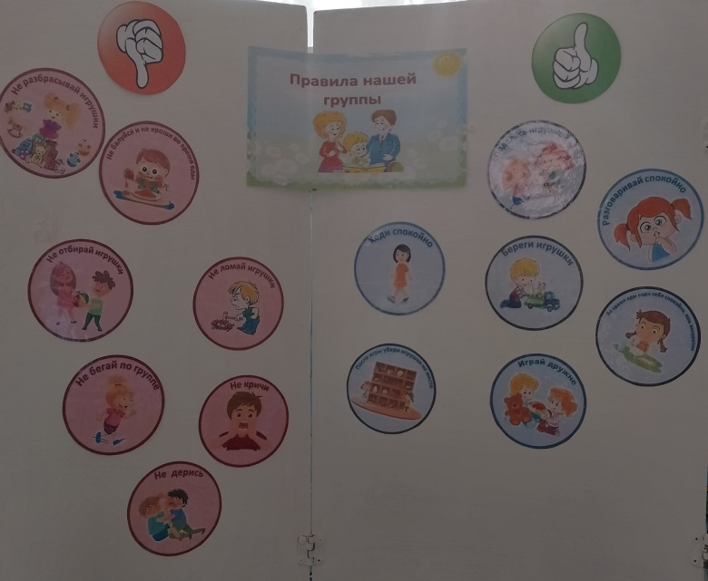
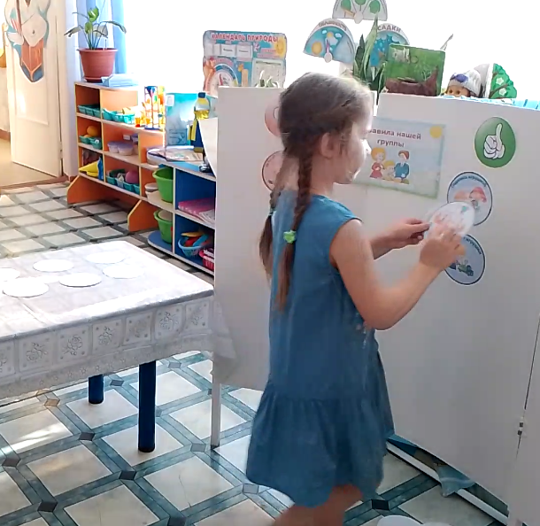
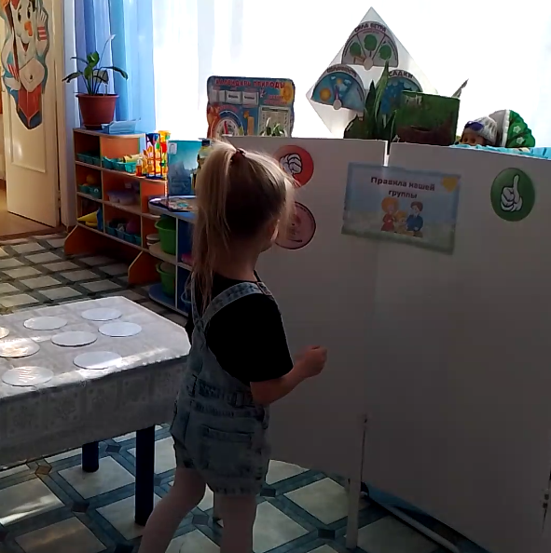
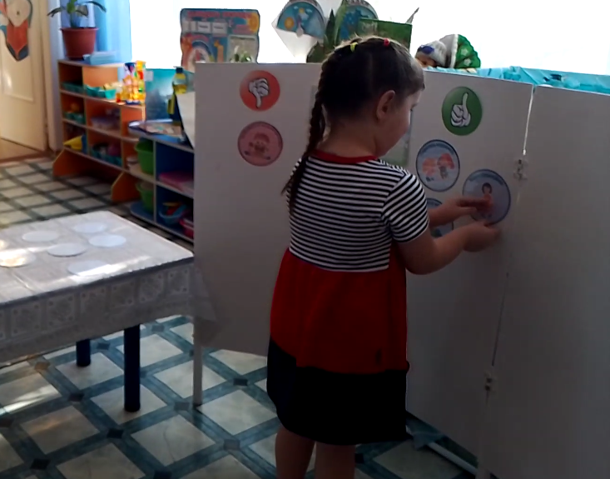
Культура поведения

Slide 5
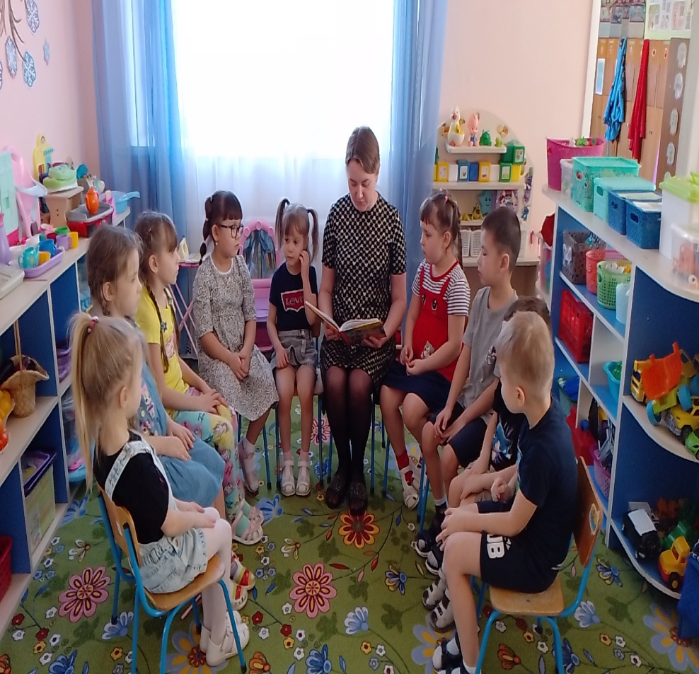
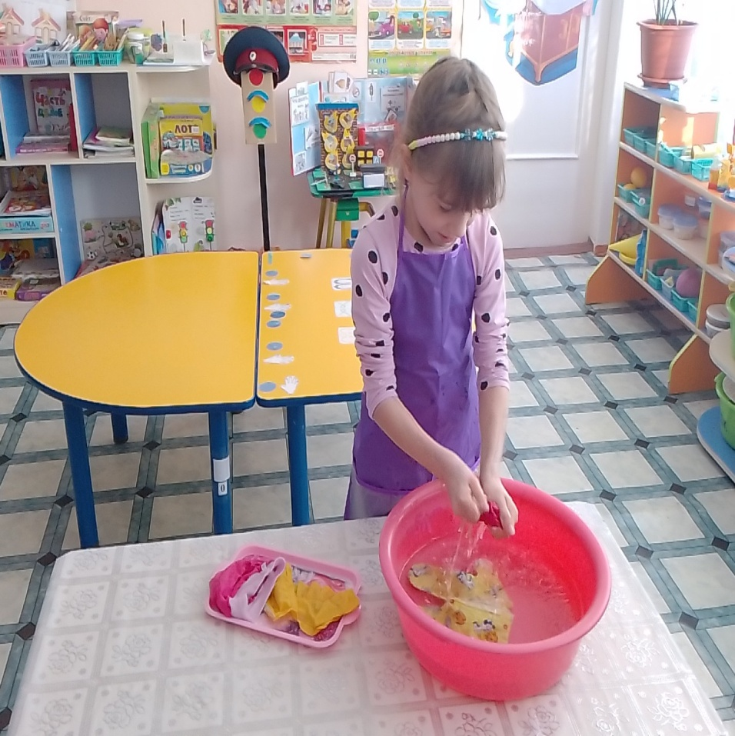
Культура деятельности

Slide 6
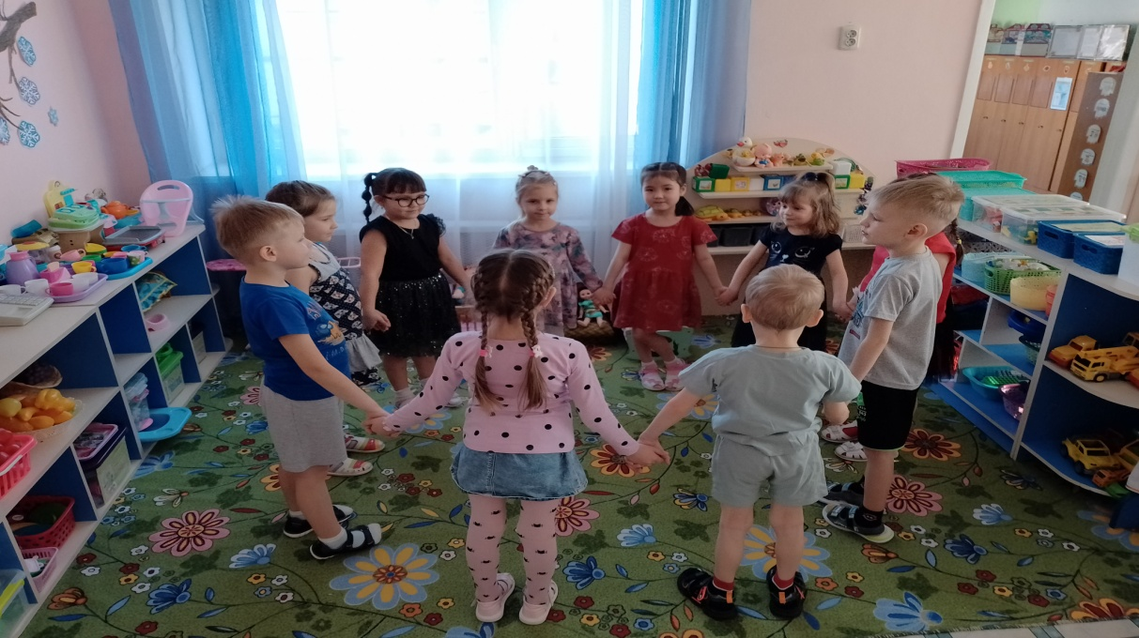
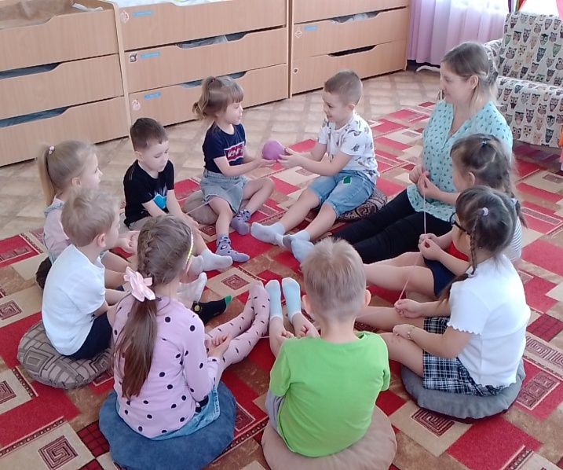

Культура общения

Slide 7
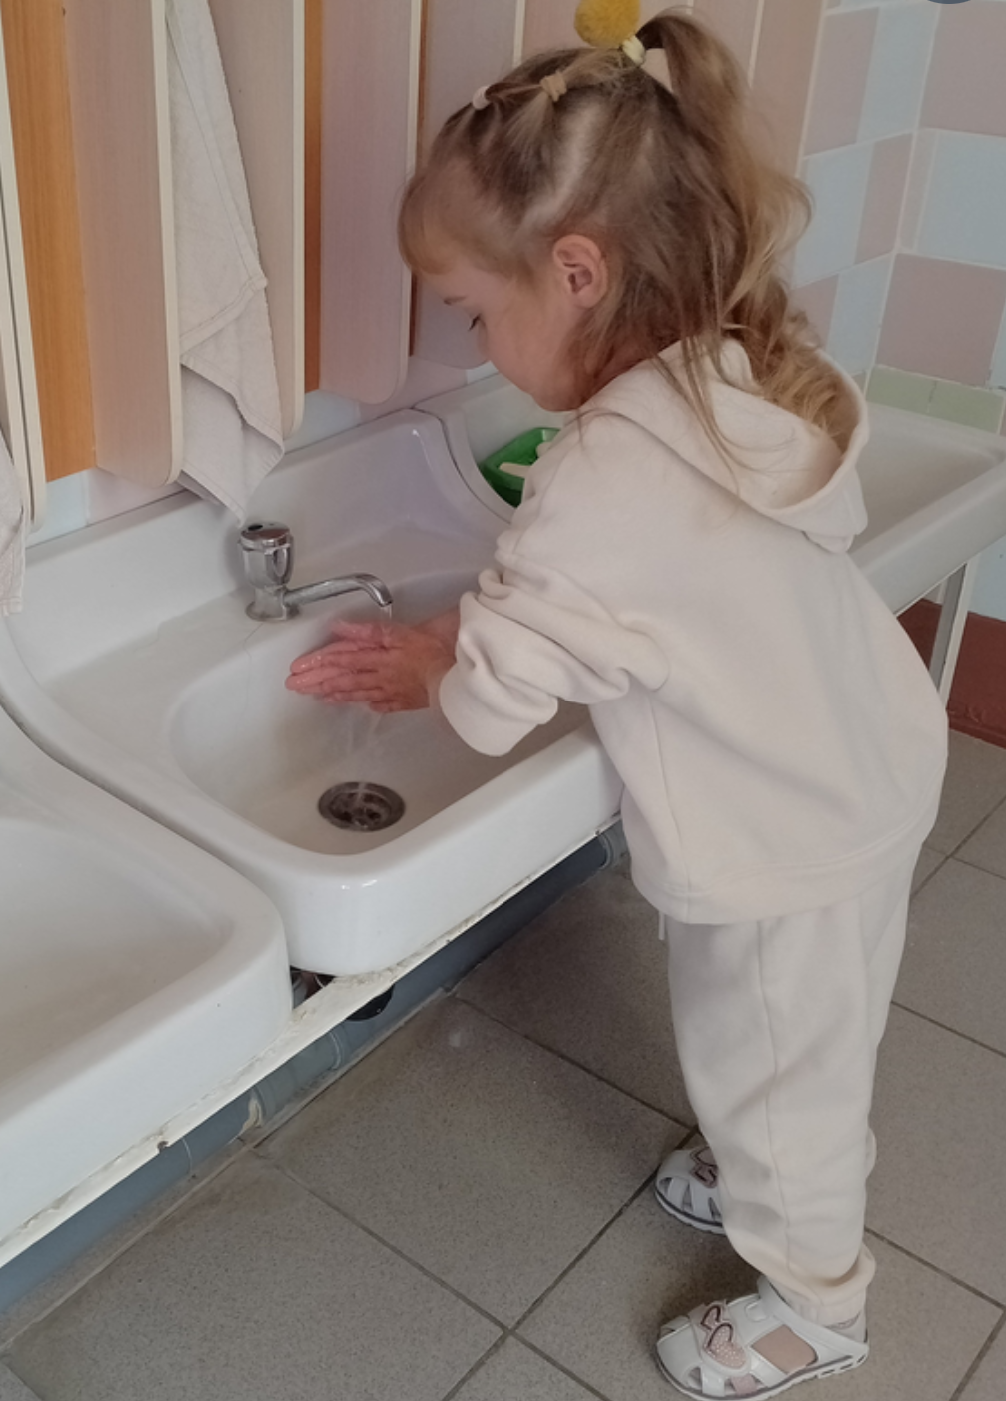
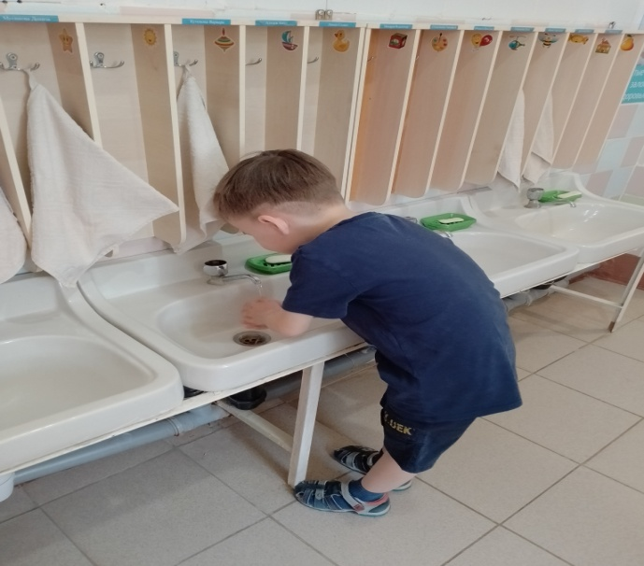
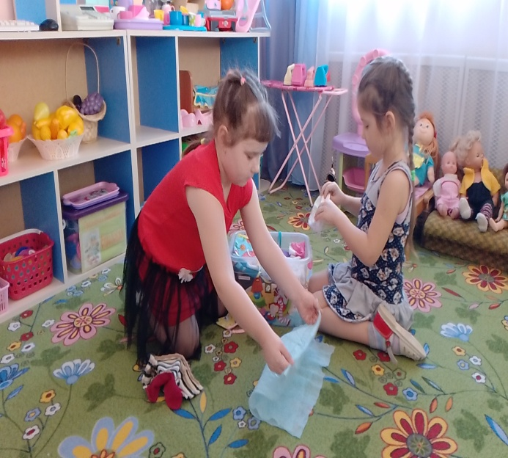
Культурно – гигиенические навыки

Slide 8
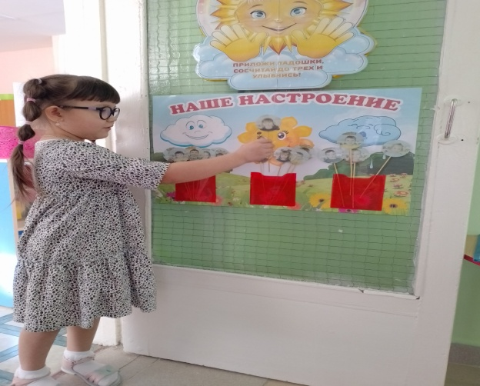
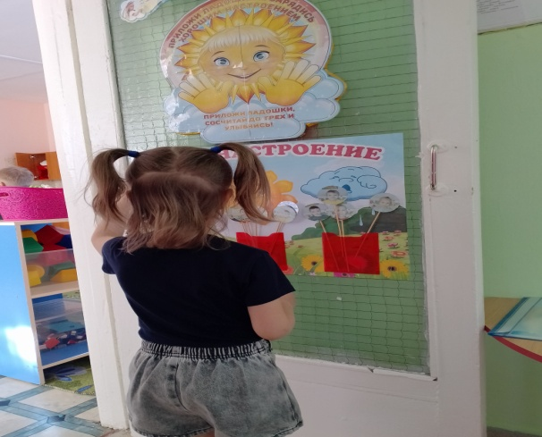
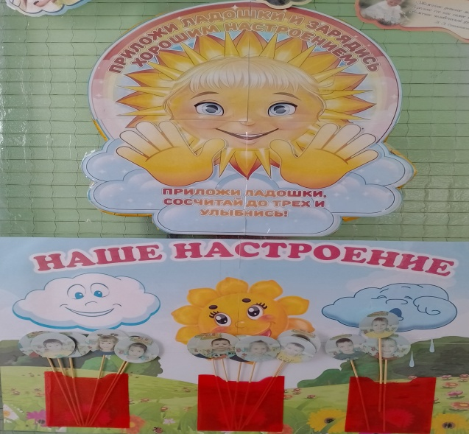
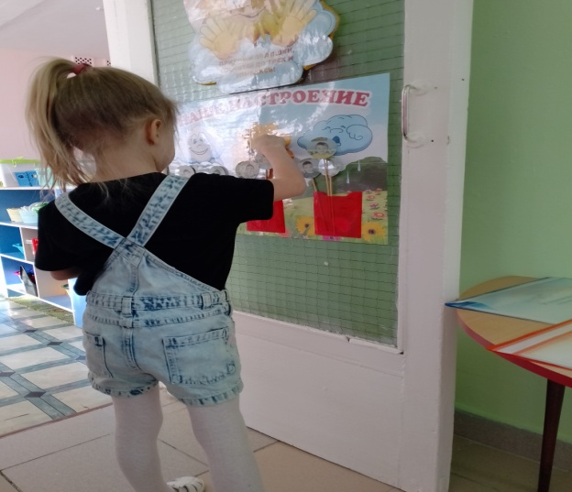
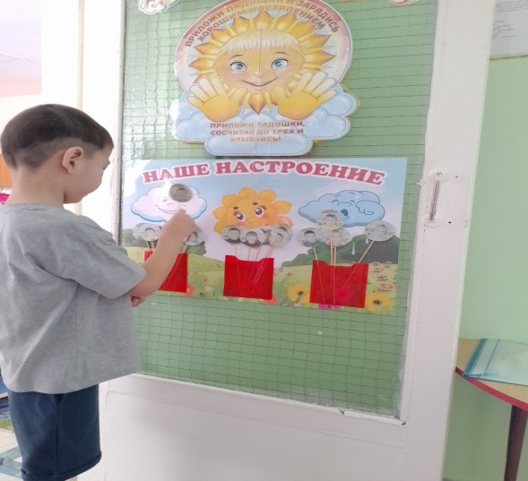
Мир эмоций

Slide 9

Утренний круг, девиз группы
Здравствуй, Солнце
Здравствуй, Земля
Здравствуй наша большая семья
Собрались все дети в круг
Я твой друг и ты мой друг
Вместе за руки возьмемся
И друг другу улыбнемся
«Мы милые рыбки
Дарим друг другу улыбки
Желаем счастья и добра
Друг другу с самого утра»

Slide 10
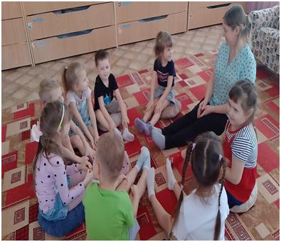
Минутки общения

Slide 11
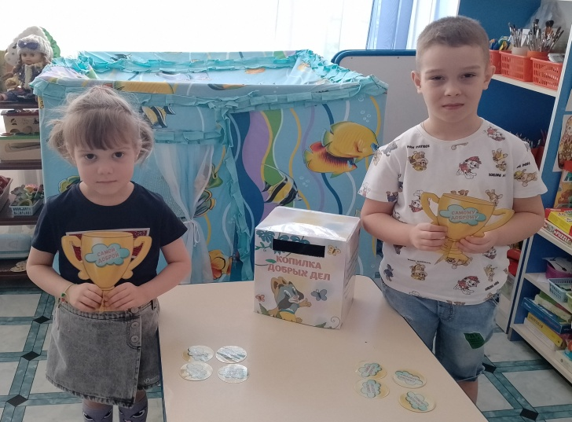
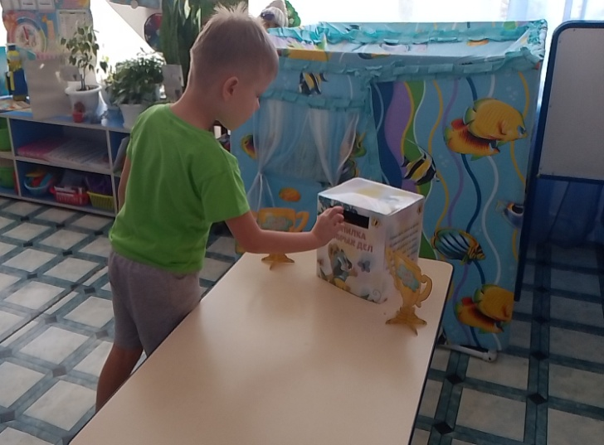
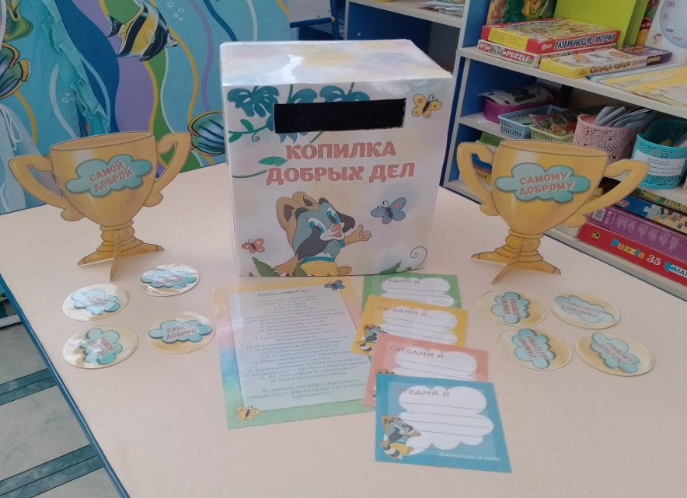
Нравственное развитие
Коробочка добрых дел

Slide 12
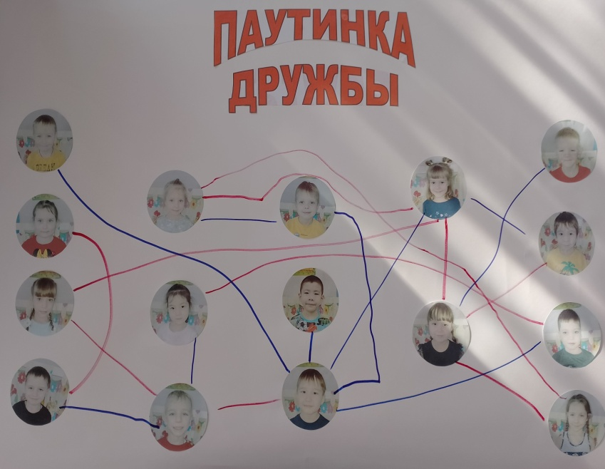
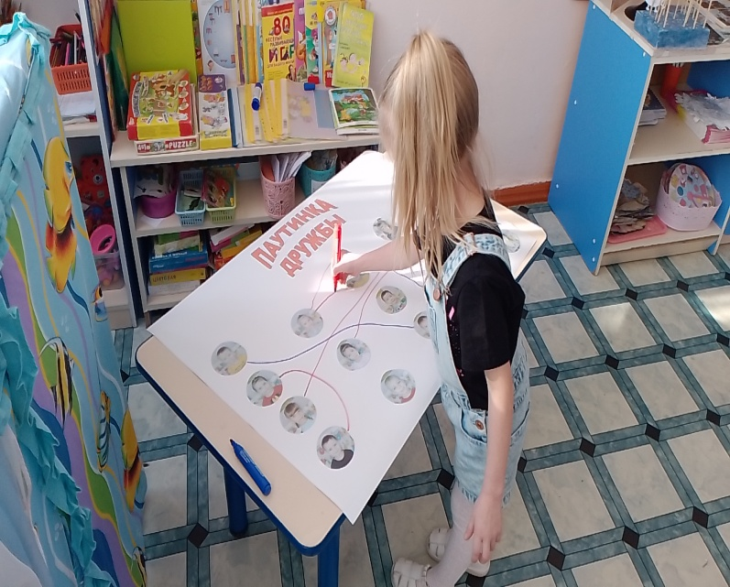
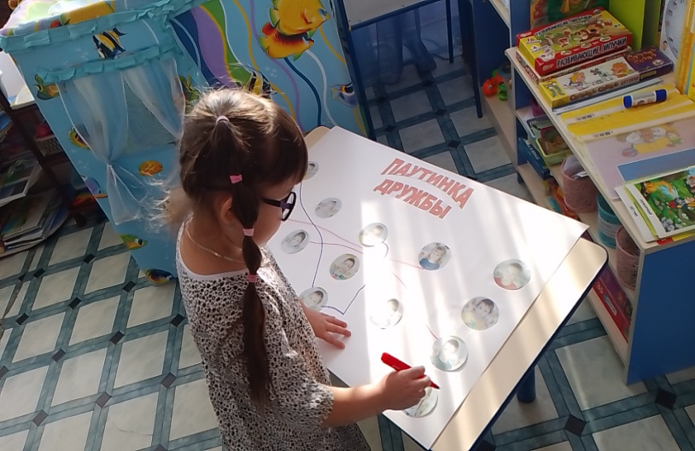
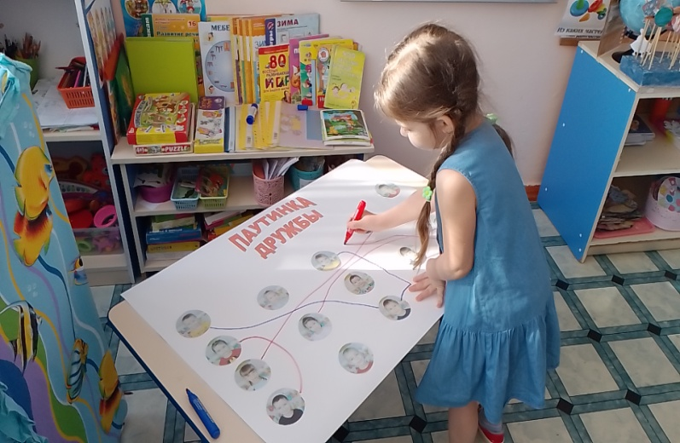
Паутинка дружбы

Slide 13
Трудовая деятельность
Задачи
• Воспитывать уважительное отношение к труду взрослых и стремление оказать помощь;
• Развивать трудовые навыки, совершенствовать их, и постепенно увеличивать содержание трудовой деятельности;
• Формировать у детей положительные личные качества, такие, как стремление к труду, заботливость, ответственность, бережливость;
• Развивать навыки организации работы;
• Воспитывать позитивные взаимоотношения в процессе трудовой деятельности между детьми — умение работать в коллективе, в случае необходимости предоставлять помощь, благосклонно оценивать труд сверстников и в уважительной форме делать замечания.

Slide 14
Развитие позитивных установок
• ознакомление детей с трудом взрослых (формирование представлений в целях труда, видах труда, трудовых действиях),
• знакомство со способами той или иной деятельности,
• непосредственное практическое участие в труде (овладение способами, создание положительных эмоциональных образов ситуаций выполнения действий).
• развитие положительного отношения к труду взрослых и собственному труду и на их основе развитие первоначальных общественных мотивов трудовой деятельности.

Slide 15
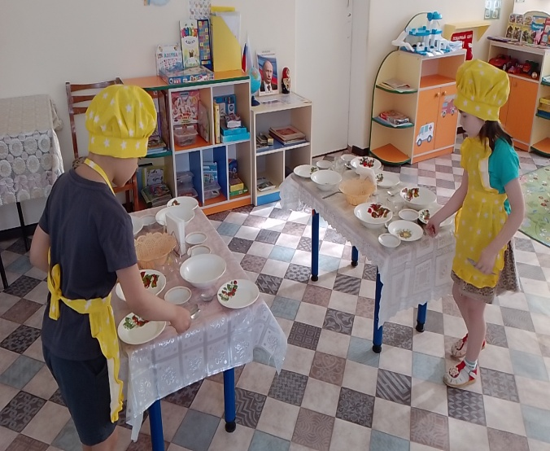
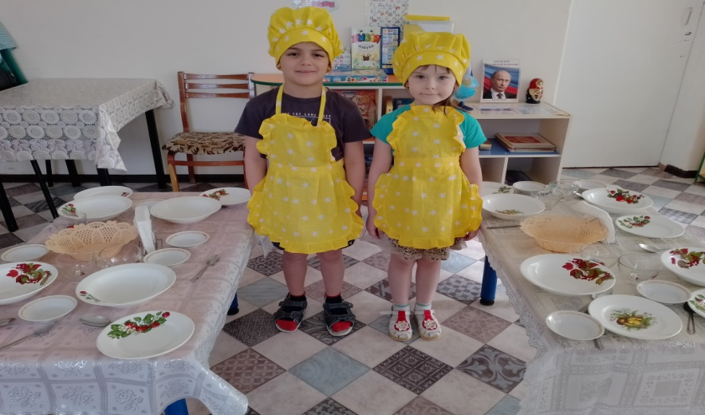
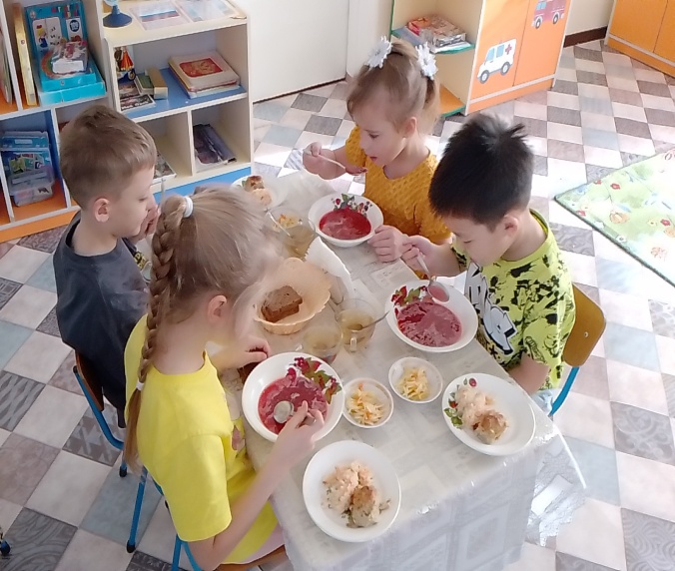
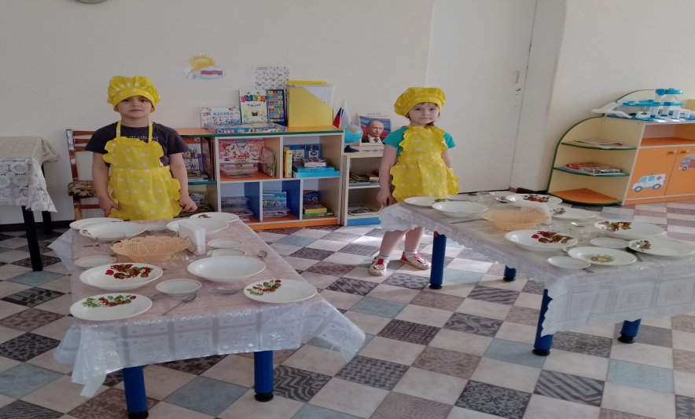
Самообслуживание

Slide 16
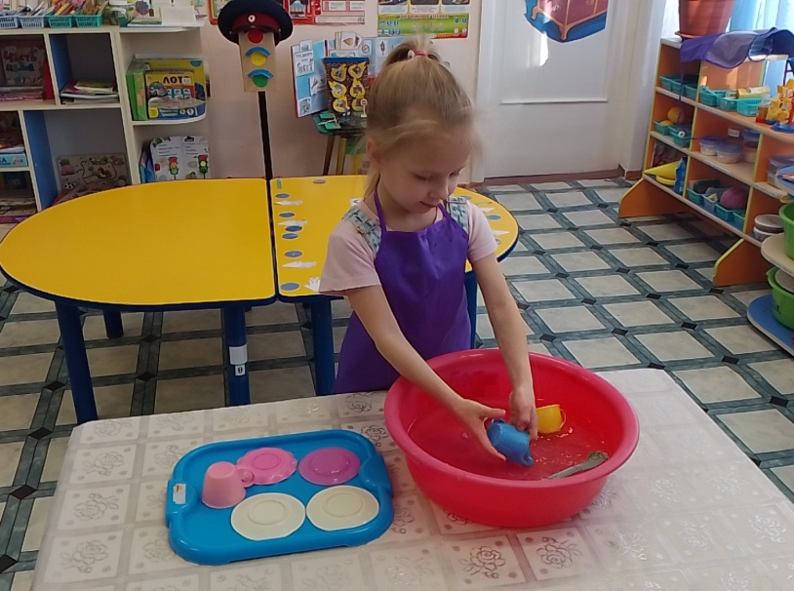
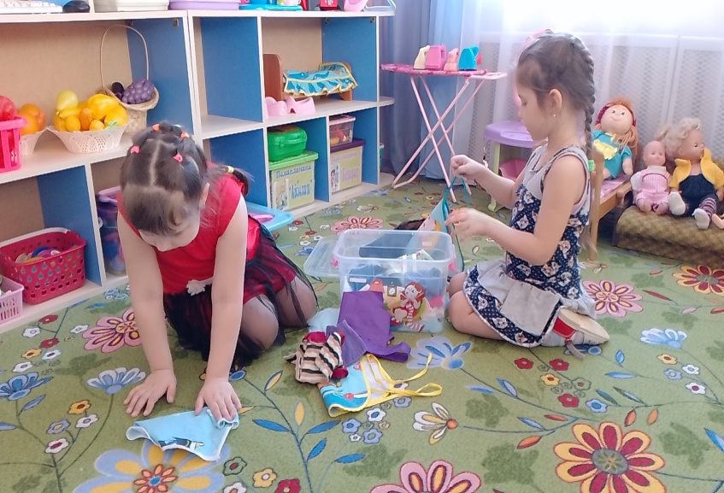
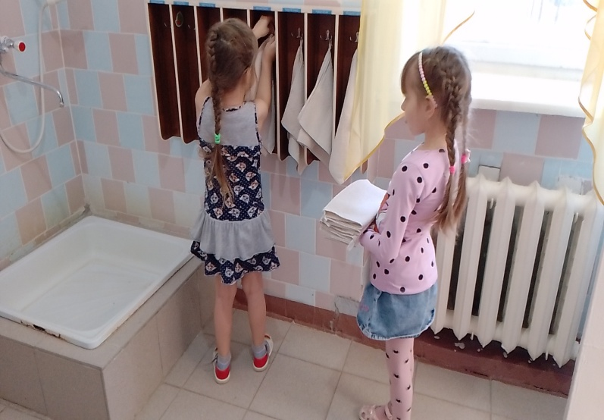
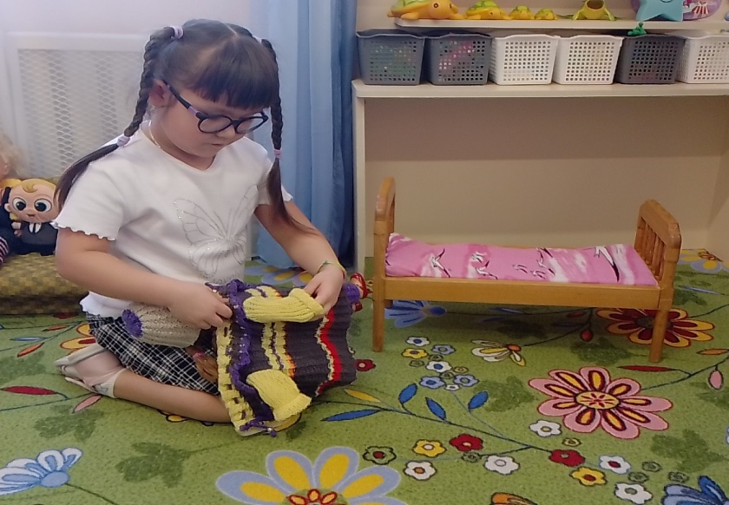
Хозяйственно – бытовой труд

Slide 17
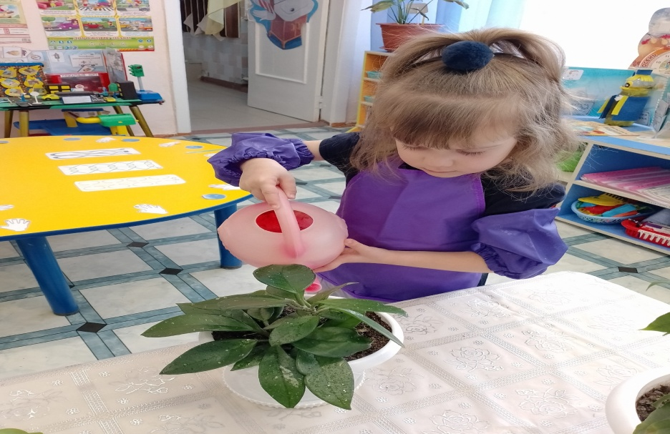
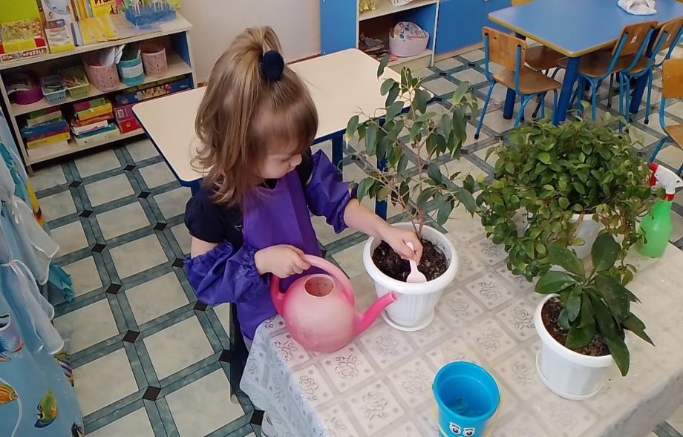
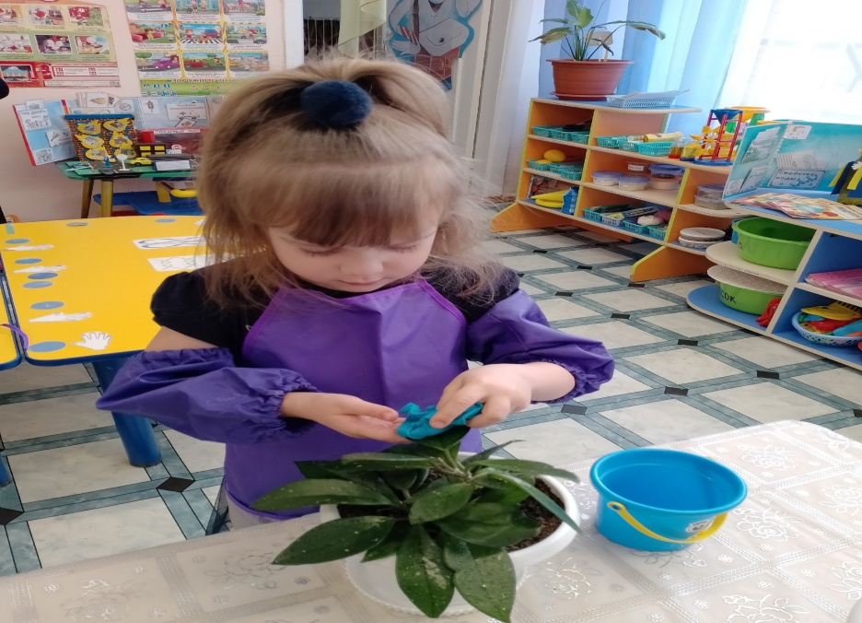
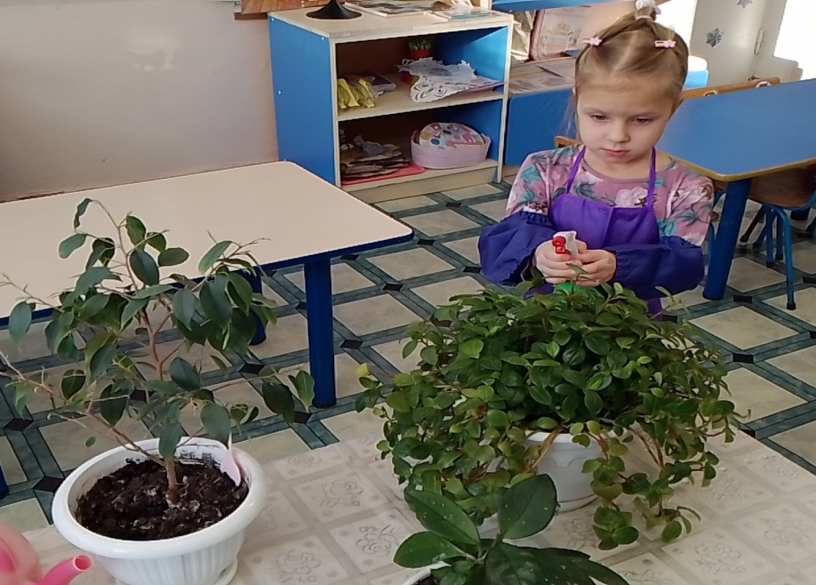
Труд в природе

Slide 18
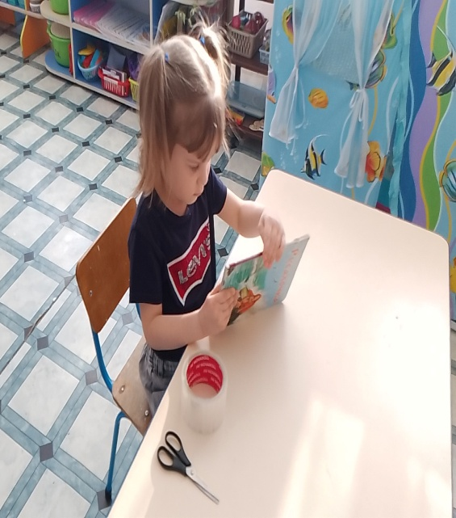
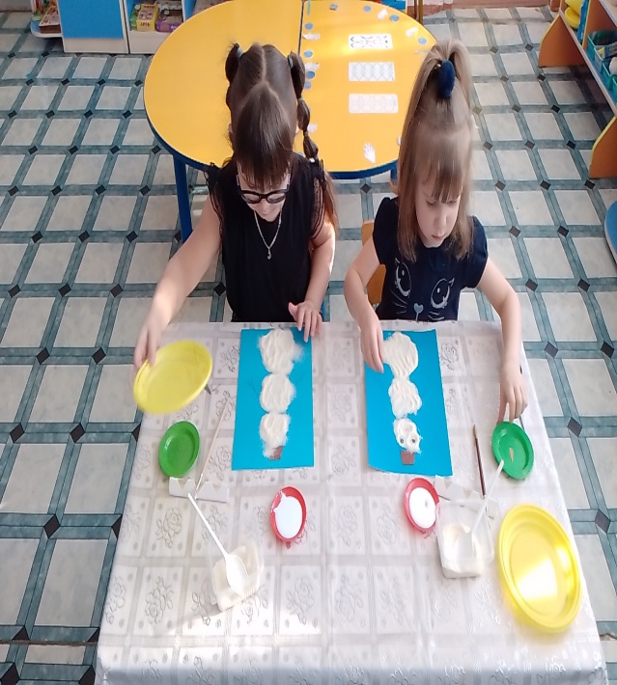
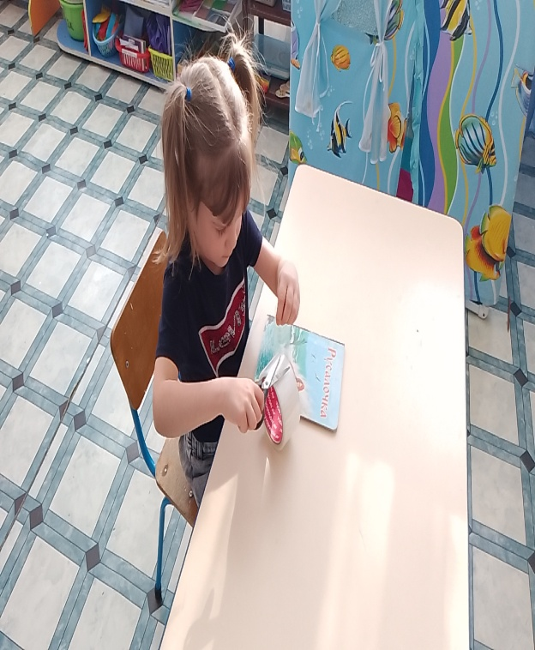
Ручной труд

Slide 19
Формы организации трудовой деятельности
Дежурство
Поручения
Коллективный труд

Slide 20
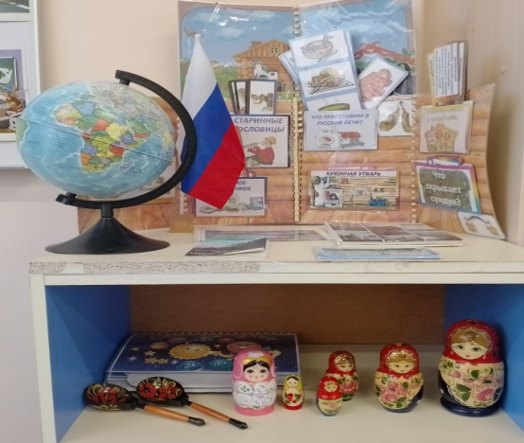
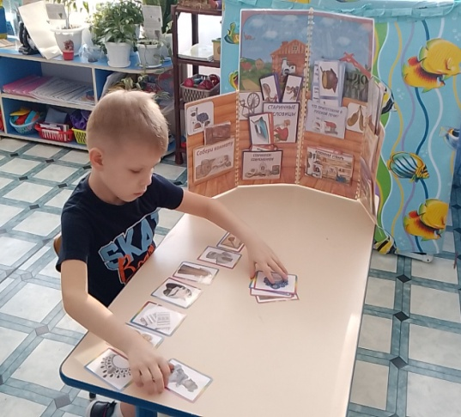
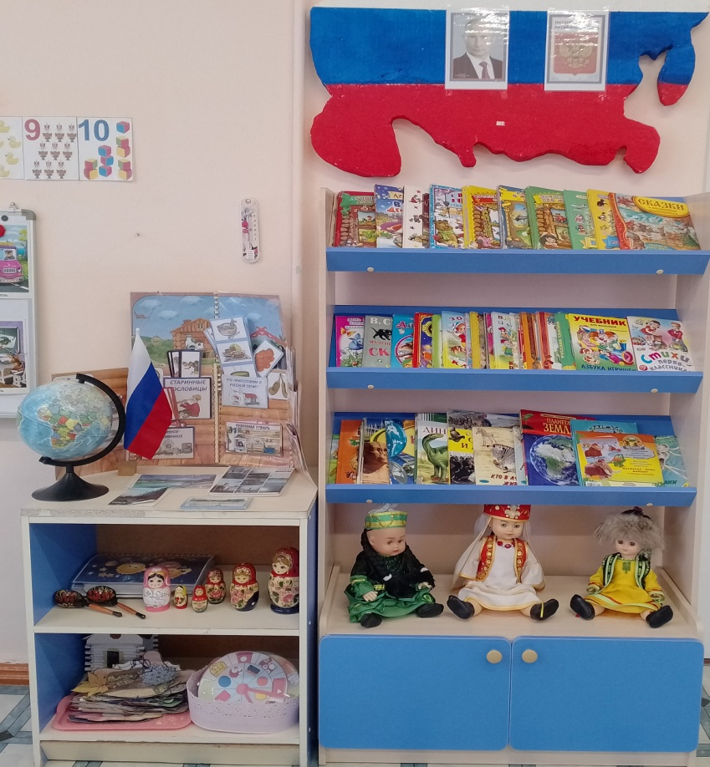
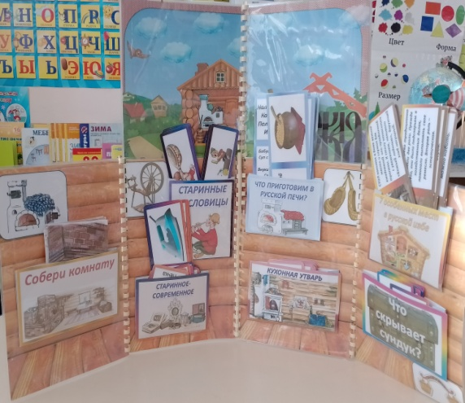
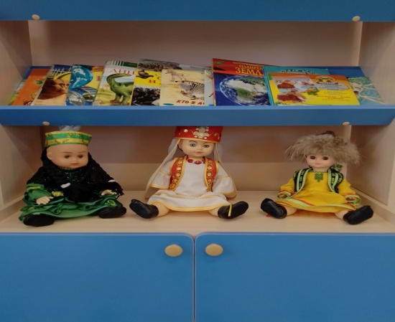
Патриотическое воспитание

Slide 21
РАЗВИТИЕ ДЕЯТЕЛЬНОСТИ ДЕТЕЙ
- воспитывает у ребенка любовь и привязанность к своей семье, дому, детскому саду, улице, городу, стране, планете;
- формирует бережное отношение к природе и всему живому;
- воспитывает уважение к труду;
- развивает интерес к русским традициям и промыслам;
- формирует элементарные знания о правах человека;
- расширяет представления о городах России, о государстве;
- знакомит детей с символами государства (герб, флаг, гимн);
- развивает чувство ответственности и гордости за достижения страны;
-формирует толерантность, чувство уважения к другим народам, их традициям.

Slide 22
Условия
- организация предметно-пространственной среды;
- создание для детей ситуаций коммуникативной успешности;
- стимулирование коммуникативной деятельности детей, в том числе с использованием проблемных ситуаций;
- устранение у детей коммуникативных трудностей в сотрудничестве педагогов и при поддержке родителей;
- мотивирование ребенка к выражению своих мыслей, чувств, эмоций, характерных черт персонажей при помощи вербальных и невербальных средств общения;
- обеспечение баланса между образовательной деятельностью под руководством педагога и самостоятельной деятельностью детей;
- моделирование игровых ситуаций, мотивирующих дошкольника к общению с взрослыми и сверстниками.

